Slide 1
全维度业绩分析仪表盘 | 生成日期：2026-09-30
内部文件 · 仅供使用
A 年度目标达成率 — 2026 全业务 & 永明业务 APE 达成状况
B 保单阶段分布 — 2026 批核 / 未批核 / 待签 APE 构成分析
C 业务类型业绩 — 渠道批核 / 未批核 / 待签（APE in M）
65.9%
734M
已批核 APE（2026）
1514 件
批核（生效）
未批核
2026 全业务目标达成率
批核件数（2026）
733.6M
91.3M
-379M
1514 件 | 占比 81.4%
191 件 | 占比 10.1%
剩余缺口
全业务目标（1,113M）
65.9%
待签
流失（2026）
已批 734M / 剩余缺口 379M
15.4M
61.2M
永明业务目标（976M）
60.5%
已批 591M / 剩余缺口 385M
30 件 | 占比 1.7%
151 件 | 占比 6.8%
So What：
So What：
So What：
2026 全业务批核 APE 达 733.6M，达成率 65.9%，全年目标 1113M 缺口约 379M。3 月预约件数 216 件，环比 +96.4%，前端动能延续，Q2 转化批核可期。
未批核（91.3M，191 件）与待签（15.4M，30 件）合计 106.7M 在管道中，占批核 APE 的 15%。若能快速推进至生效，可直接拉升达成率逾 10 个百分点。
经代业务批核 620.8M 占全渠道 84.6%，是唯一业绩主力；未批核 78.6M 是最大转化机会。其余渠道：代理人业务（批核 87.4M）、KA业务（批核 25.4M），体量较小，需明确各渠道扩量优先级。
D 预约 / 签单 / 批核月度趋势三线图 （APE in M）
2026 年月度明细（包含流失单）
2026
月份
26-Apr
26-May
26-Jun
26-Jul
26-Aug
26-Sep
预约 APE
67.4
80.9
84.3
107.5
64.9
26.8
预约 件数
173件
223件
231件
256件
185件
56件
签单 APE
62.1
85.2
85.7
102.0
71.8
15.7
签单 件数
162件
225件
239件
250件
198件
36件
批核 APE
91.2
72.8
61.9
68.1
74.1
19.2
批核 件数
192件
163件
171件
208件
206件
48件
So What：
2026 年 Q1 呈现存量驱动特征，2月批核峰值 143.7M 为全年迄今最高。3 月预约/签单同步走强，前端动能复苏。9月初已批核 19.2M，节后启动正常，后续 9 个月需月均 83.8M 以达成年度目标。

Slide 2



月度效能深析 | 预约 / 签单 / 批核 三维 YoY 对比 & 2026 达标路径管控
内部文件 · 仅供使用
E 预约 Appointment | APE(M) 件数
F 2026 年批核 APE 月度走势与目标达标路径管控
达标节奏线 94.9M/月（剩余 379M ÷ 4mo）
▼ 环比 -58.8%
▼ 环比 -39.6%
← 预测区间（10–12 月）→
▲ 环比 +27.4%
▲ 环比 +4.2%
▲ 环比 +20.1%
▼ 环比 -17.3%
▲ 环比 +44.5%
▲ 环比 +4.6%
E 签单 Signed | APE(M) 件数
▼ 环比 -78.1%
▼ 环比 -29.6%
▲ 环比 +19.0%
▲ 环比 +0.6%
最低月底线 69.5M
▲ 环比 +37.2%
▼ 环比 -24.4%
▲ 环比 +34.4%
▲ 环比 +27.6%
E 批核 Approved | APE(M) 件数
▼ 环比 -74.1%
▲ 环比 +8.8%
▲ 环比 +10.1%
▼ 环比 -15.0%
▼ 环比 -20.1%
733.6M
379M
94.9M
69.5M
▲ 环比 +6.3%
▼ 环比 -40.3%
1–9 月已批核
剩余目标缺口
月均需达成
最低月底线
▲ 环比 +23.1%
65.9% 达成率
34.1% 目标剩余
剩余缺口÷剩余月份
最低月度目标
So What：
So What：
2026 年 3 月预约件数从 2 月 110 件增至 216 件（环比 +96.4%），前端明显回暖。但 3 月件均 APE 3.8 万低于 2 月 5.1 万，显示新增单偏中小额，需关注单均下滑趋势。
截至 W36，已批核 733.6M（达成率 65.9%），完成全年目标 1113M 还需约 379M，剩余 9 个月月均需 42.2M。若 4–12 月维持 80–100M 节奏，全年可达标。

Slide 3
永明业绩汇报 | Sun Life
内部文件 · 仅供使用
永明年度达成率
永明批核APE
永明未批核APE
永明待签APE
永明合计APE
60.5%
590.9M
68.7M
14.0M
667.2M
目标976M | 缺口679M
1243件 | 达成率60.5%
未批核128件| 件均53.6万
待签23件 | 件均60.9万
中台+TA（批核+未批+待签）
G. 永明业绩汇报数据-2026 |
ALICE数据( 28 Apr)
牌照
ALICE数据( 17 Apr)
Sep-26 批核APE（M）
未批核 APE（M）
ALICE数据(17 Apr)
本月已递交 APE（M）
ALICE数据(16 Apr)
Jun-26 批核APE（M）
Jul-26 批核APE（M）
Aug-26 批核APE（M）
ALICE数据
ALICE数据
27.30M
39.50M
17.48M
2.16M
M
2.83M
28.04M
JF
14.67M
3.57M
27.30M
20.30M
13.63M
13.81M
14.80M
15.68M
21.01M
2.54M
M
6.73M
14.04M
UNINWIN
1.68M
14.80M
15.02M
20.38M
22.78M
8.68M
0M
0.48M
0.05M
0.16M
14.04M
0M
M
DW-Non-Bank
0M
0M
0.08M
0M
0.08M
0.00M
0M
3.51M
0M
0M
M
0M
0.00M
EG
0M
0M
0.00M
0M
0M
0.00M
42.10M
36.41M
59.18M
9.61M
5.25M
56.12M
M
Sub Total
29.77M
22.48M
38.64M
4.70M
42.10M
40.75M
6.24M
27.22M
4.56M
30.03M
68.28M
7.29M
M
DW Bank
1.117M
6.24M
94.72M
7.02M
10.22M
10.22M
TA
48.43M
31.37M
53.92M
5.62M
41.09M
M
3 Items Total
172.92M
112.55M
140.32M
12.04M
163.49M
M
H 永明月度预约/签单/批核 APE 趋势
I 永明 2026年签单产品排名
#
保司
产品名称（签单期）
折扣
总签单件数
总签单APE(M)
件均(万)
1
永明
万年青·卓金保险计划II（5年）
20%
72
46.68M
64.8万
2
永明
2%
永誉传承储蓄计划（1年）
26
35.49M
136.5万
3
永明
8%
万年青·星河尊享保险计划II（2年）
16
16.63M
103.9万
4
永明
万年青·星河尊享保险计划II（2年）
6%
32
15.05M
47.0万
5
永明
永誉传承储蓄计划（1年）
4%
12
14.80M
123.3万
6
永明
万年青·星河尊享保险计划II（5年）
20%
8
11.70M
146.2万
7
永明
万年青·星河传承保险计划II（5年）
20%
3
9.75M
325.0万
8
永明
万年青·星河尊享保险计划II（5年）
15%
19
7.82M
41.2万
9
永明
万年青·卓金保险计划II（5年）
59%
18
7.80M
43.3万
10
永明
8%
万年青·星河传承保险计划II（2年）
So What：
2
6.24M
312.0万
永明 TOP10 产品累计签单 171.9M（208 件），集中度高。头部产品「万年青·卓金保险计划II」贡献 46.7M/72 件，件均 64.8 万。中小额产品虽件数占比大，但单均偏低，需关注大单产品的持续性供给。
合计 (TOP10产品)
208件
171.9M

Slide 4
业务端视角仪表盘 | Sales & Channel View
内部文件 · 仅供使用
65.9%
734M
1,113M
379M
1514件
全业务达成率
已批核APE
年度目标
剩余缺口
已批核件数
G 达成率 × 目标规模 × 件数 — 业务线战略象限气泡图
H 全业务目标缺口分解 — Gap Waterfall（APE in M）
I 业务线月度三线趋势 — 预约 / 签单 / 批核（APE in M，Jan–Sep 2026）
小目标
达标
大目标
达标
−248
天领业务
成事家办
1113M
80%
BK
同行经代
900M
−176
BK业务
同行经代
60%
−196
达
成
率
↑
600M
1,113
−79
40%
−21
永明经代
合伙转介
永明经代
−9
−5
−91
时间基准33%
−15
待激活
大目标
落后
273
ICLUB
天领
300M
20%
ICLUB业务
0M
年度
目标
BK
业务
批核
永明
经代
批核
ICLUB
批核
合伙
转介
批核
未
批核
待
签
合伙转介
同行
经代
批核
天领
业务
批核
成事
家办
批核
预估
缺口
IFA
成事家办
0%
0M
100M
200M
300M
360M
已达成仅 65.9% | 剩余缺口 379M | 需 4 个月完成 34.1%
预约
签单
批核
So What：
So What：
So What：
目标APE →
BK业务贡献最大批核（248.3M）。已批核 + 在途合计 840.3M，距目标 1113M 仍差 273M。若未批核 91.3M 与待签 15.4M 快速推进，可直接拉升年度达成。
永明经代：3 月签单 26.7M 居首，前端动能最强。BK业务：2 月批核峰 93.9M 为存量集中放款。各业务线节奏分化明显，需按渠道特征差异化管理。
BK业务达成率 124.2% 领跑全渠道，是唯一接近达标的渠道。ICLUB业务规模较大（批核 20.9M）但达成率仅 40.1%，是最大战略风险点。IFA业务达成率仅 0.0%，需重点关注。

Slide 5
业务端视角仪表盘 | Sales & Channel View
内部文件 · 仅供使用
J 保单阶段构成（100%堆叠）— 各业务线
K 保单总量构成 — 甜甜圈 & 阶段 KPI
已批核
未批核
待签
已批核
未批核
待签
绿=批核 M | 橙=未批核 M | 蓝=待签 M
733.6M
91.3M
15.4M
IFA业务
0.0▌0.0▌0.0
1514件 87.3%
191件 10.9%
30件 1.8%
合计 0.0M
ICLUB
91%
20.9▌2.0▌0.0
87.3% 占管道总量
10.9% 占管道总量
1.8% 占管道总量
合计 22.9M
1514件
191件
30件
管道 840.3M 中占
管道 840.3M 中占
管道 840.3M 中占
同行经代
83%
15%
196.1▌34.9▌4.5
87.3%
10.9%
1.8%
合计 235.4M
So What：
成事家办
管道总值 840.3M 中，批核占 87.3%（733.6M）。剩余 106.7M（未批 91.3M + 待签 15.4M）若转化可直接推高达成率 10+。
合计 10.0M
86%
14%
8.6▌1.4▌0.0
L 目标 vs 已批核/未批核/待签 APE — 各业务线对比（APE in M）
合伙转介
51%
49%
4.6▌4.3▌0.0
合计 8.9M
BK业务
87%
11%
248.3▌30.8▌7.8
合计 286.9M
天领业务
93%
6%
78.8▌5.0▌1.3
合计 85.1M
永明经代
92%
7%
176.4▌12.9▌1.8
合计 191.1M
So What：
So What：
合伙转介业务未批核占比最高（49%），金额达 4.3M，催核优先级最高。其余业务线管道分布相对均衡，需按未批核规模排序推进。
BK业务批核 248.3M 已达目标 200M 的 124.2%，是唯一接近达标的业务线。永明经代目标最大（340M）但实际仅 176.4M，缺口 164M 为最大绝对值，是最大战略风险点。

Slide 6
执行管理端分析仪表盘 | Execution Management View
内部文件 · 仅供使用
M 全流程转化漏斗
N 周度APE波动趋势（预约/签单/递交/批核）
预约
561.9M
1429件
签单
547.5M
1404件
递交
551.2M
1407件
批核
730.5M
1513件
So What：
So What：
批核 APE 累计 730.5M 显著高于预约 561.9M，反映跨周积压存量消化效应。签单累计 547.5M，递交→批核转化效率较高。W07 预约低点 2.7M 需关注执行节奏。
W05 签单峰 31.3M 为阶段高点；W08 批核峰 67.0M 为存量集中消化；W29 预约峰 29.6M 显示前端动能。周度节奏呈脉冲式特征，需关注执行连续性。
O 本周业绩快报 — W36（2026）
P KEY ACCOUNT TOP10 排名
指标
APE（M）
件数
状态
#
KEY ACCOUNT
业务细分
批核APE
批核件数
未批核APE
未批核件数
待签APE
待签件数
合计APE
合计件数
预约
19.6M
31件
▲ 环比+78.1%
1
民生银行
BK业务
200.2M
195
4.3M
6
0.0M
0
204.4M
201
2
天誉国际(MGA)
同行经代
62.6M
192
19.6M
59
1.4M
7
83.6M
258
签单
9.7M
18件
▲ 环比+7.3%
3
天誉国际
同行经代
56.7M
136
11.2M
23
0.0M
0
67.9M
159
4
唯思
同行经代
48.9M
143
4.0M
17
3.1M
4
55.9M
164
批核
12.3M
29件
▼ 环比-8.6%
5
平安银行
BK业务
48.2M
32
25.7M
22
7.8M
5
81.7M
59
6
紫荆保险
永明经代
39.3M
114
2.7M
4
0.0M
0
42.0M
118
未批核
91.3M
191件
⚠ 待转化优先
7
天领重庆
天领业务
34.5M
128
1.2M
6
0.1M
1
35.9M
135
8
堡盛国际
永明经代
29.0M
78
0.3M
1
0.0M
0
29.3M
79
待签
15.4M
30件
→ 尽快推进
9
万森保险
永明经代
28.7M
88
2.8M
8
0.5M
2
31.9M
98
10
利泰丰
同行经代
27.9M
10
0.2M
2
0.0M
0
28.0M
12
TOP10合计
575.9M
1116件
71.9M
148件
12.8M
19件
660.6M
1283件
So What：
So What：
W36 预约 19.6M/31件；签单 9.7M/18件；批核 12.3M/29件。未批核 91.3M（191件）是 Q2 批核的核心转化储量。
TOP10 KA 累计批核 1248.8M（占全业务 170.2%），高度集中。 以 700.7M 独占 95.5%，是最核心的单一客户，亦是最大集中风险点。

Slide 7
执行管理端分析仪表盘 | Execution Management View
内部文件 · 仅供使用
Q 周度预约业绩热力矩阵（APE in M）
R 周度签单业绩热力矩阵（APE in M）
W22
W23
W24
W25
W26
W27
W28
W29
W30
W31
W32
W33
W34
W35
W36
W22
W23
W24
W25
W26
W27
W28
W29
W30
W31
W32
W33
W34
W35
W36
天领业务
0.5M
0.7M
0.7M
3.3M
0.7M
5.5M
0.9M
1.0M
2.2M
1.0M
0.2M
2.2M
0.2M
0.5M
1.8M
天领业务
1.0M
1.0M
2.2M
1.7M
0.6M
6.0M
0.9M
1.5M
1.4M
0.3M
2.3M
0.5M
0.0M
1.2M
成事家办
6件
3件
3件
9件
5件
6件
4件
7件
6件
5件
3件
9件
2件
5件
5件
成事家办
15件
5件
5件
9件
2件
6件
7件
4件
6件
3件
9件
4件
3件
2件
0.4M
0.4M
0.2M
0.0M
0.7M
0.3M
1.0M
0.2M
0.1M
0.1M
0.4M
0.2M
0.0M
0.1M
0.2M
0.6M
1.0M
BK业务
3件
1件
1件
1件
3件
2件
2件
BK业务
1件
1件
1件
1件
1件
1件
1件
1件
3件
2件
1.2M
3.0M
0.8M
4.0M
0.8M
5.5M
2.7M
4.7M
6.2M
1.2M
6.6M
3.1M
3.9M
5.3M
8.6M
1.2M
2.6M
2.3M
3.2M
3.1M
2.3M
4.3M
4.7M
7.0M
5.8M
3.9M
3.5M
4.6M
2.3M
同行经代
1件
6件
2件
7件
1件
9件
4件
7件
3件
2件
6件
5件
5件
3件
6件
同行经代
3件
5件
4件
5件
6件
3件
7件
7件
4件
4件
7件
5件
3件
2件
4.4M
9.9M
9.4M
6.2M
7.2M
8.4M
9.5M
18.7M
12.4M
5.2M
6.2M
8.4M
7.8M
3.6M
5.0M
5.1M
3.1M
11.0M
10.0M
5.4M
5.4M
7.2M
20.1M
18.9M
5.2M
6.6M
6.8M
10.3M
1.9M
2.7M
永明经代
17件
22件
14件
25件
20件
25件
30件
43件
30件
23件
21件
31件
18件
9件
13件
永明经代
17件
11件
20件
23件
20件
18件
21件
50件
44件
22件
23件
24件
26件
9件
6件
3.0M
4.8M
5.9M
7.6M
2.6M
3.0M
3.4M
5.1M
1.7M
1.7M
3.2M
3.7M
3.6M
1.5M
2.3M
3.2M
4.8M
4.5M
9.7M
2.2M
2.2M
4.0M
2.5M
4.5M
1.2M
4.4M
4.0M
3.1M
1.3M
1.4M
合伙转介
9件
14件
19件
23件
10件
12件
7件
17件
11件
10件
7件
11件
9件
11件
6件
合伙转介
10件
13件
14件
29件
11件
9件
10件
10件
15件
11件
11件
11件
6件
8件
7件
0.1M
4.0M
0.3M
0.0M
0.0M
0.3M
0.0M
0.1M
0.1M
3.9M
0.3M
0.0M
0.0M
0.1M
0.0M
0.2M
ICLUB业务
1件
4件
3件
1件
1件
0.5M
3件
1件
2.0M
ICLUB业务
1件
3件
1件
3件
1件
1件
0.5M
2件
1件
1件
2.0M
合计
9.6M
18.4M
16.8M
25.3M
11.3M
22.8M
16.5M
29.6M
22.5M
9.7M
2件
1件
合计
2件
1件
36件
46件
38件
69件
36件
56件
45件
76件
51件
43件
16.7M
18.0M
16.5M
11.0M
19.6M
10.8M
10.6M
19.0M
25.6M
16.4M
10.9M
21.6M
28.3M
24.9M
14.9M
17.8M
17.8M
17.4M
9.0M
9.7M
39件
61件
37件
28件
31件
46件
31件
44件
66件
47件
35件
45件
76件
64件
44件
44件
56件
42件
26件
18件
So What：
So What：
预约总量 561.9M/1429件。同行经代领跑，累计 194.0M/558件，占比 35%。W29 单周峰值 29.6M/76件，是本季度最高单周贡献。
签单总量 547.5M/1404件。同行经代领跑，累计 189.7M/548件，占比 35%。W05 单周峰值 31.3M/36件，是本季度最高单周贡献。
S 周度批核业绩热力矩阵（APE in M）
T 签批时效综合分析 — 业务线时效 & 分档分布
W22
W23
W24
W25
W26
W27
W28
W29
W30
W31
W32
W33
W34
W35
W36
业务线
件数
件均APE(万)
平均时效(天)
P90时效(天)
中位时效(天)
最大时效(天)
天领业务
5.2M
2.6M
8.7M
0.3M
0.6M
0.3M
1.0M
2.9M
2.4M
2.5M
3.8M
0.8M
0.4M
1.0M
0.1M
天领业务
7件
13件
9件
6件
5件
4件
5件
7件
6件
3件
9件
4件
3件
5件
2件
232
34
20
38
17
125
成事家办
0.4M
0.3M
0.5M
0.2M
0.0M
0.1M
0.5M
成事家办
1件
2件
2件
1件
1件
1件
3件
40
21
21
31
14
166
BK业务
1.6M
0.8M
0.8M
2.8M
0.3M
1.6M
3.5M
2.2M
2.0M
1.8M
4.3M
1.6M
1.2M
4.2M
BK业务
2件
2件
1件
6件
2件
3件
5件
4件
3件
4件
6件
3件
3件
3件
227
109
66
142
49
220
同行经代
3.4M
5.3M
2.7M
12.4M
4.2M
6.1M
2.7M
4.8M
12.2M
13.2M
6.6M
7.3M
9.2M
7.9M
4.3M
同行经代
15件
20件
11件
27件
15件
19件
18件
17件
29件
32件
17件
24件
22件
21件
14件
481
41
22
40
17
113
永明经代
2.2M
3.3M
3.3M
3.2M
5.7M
9.9M
4.0M
2.8M
2.5M
4.6M
3.9M
3.8M
1.4M
3.4M
2.9M
永明经代
7件
10件
10件
9件
16件
22件
11件
12件
9件
17件
13件
14件
9件
8件
6件
488
36
22
39
20
127
合伙转介
0.1M
0.3M
0.0M
0.0M
0.0M
合伙转介
1件
7件
1件
1件
1件
33
14
28
45
19
244
ICLUB业务
0.2M
0.2M
ICLUB
1件
1件
13
161
23
53
14
76
合计
12.5M
12.0M
15.4M
19.1M
11.2M
18.4M
7.9M
14.0M
19.5M
22.4M
16.2M
16.2M
12.9M
13.4M
12.3M
IFA业务
31件
45件
31件
49件
41件
50件
41件
41件
50件
56件
45件
48件
39件
37件
29件
0
0
0
0
0
0
29件
So What：
So What：
合计
批核总量 730.5M/1513件。BK业务领跑，累计 245.2M/226件，占比 34%。W08 单周峰值 67.0M/61件，是本季度最高单周贡献。
1514
48
28
59
20
244
BK业务件均 APE 最高（109万）且平均时效 65.9 天（P90=142 天），是唯一超 SLA=60 天渠道，大额件审核慢是主要风险。天领业务均值 19.8 天效率最优。整体均值 28 天，P90=59 天。BK业务 平均时效超 60 天 SLA。

Slide 8
同行业绩分析仪表盘 |Pipeline & Approval View
内部文件 · 仅供使用
同行未批核APE
同行待签APE
U 同行推荐人分析
同行2026批核APE
64.4M
1.5M
136.8M
296件 | 件均46.2万
138件 | 件均34.6万
17件 | 件均37.0万
KEY ACCOUNT | 批核APE(M) | 批核件数 | 未批核APE(M) | 未批核件数 | 待签APE(M) | 待签件数 | 合计APE(M) | 合计件数
天誉国际(MGA) | 62.59 | 192 | 19.56 | 59 | 1.40 | 7 | 83.56 | 258
天誉国际 | 56.74 | 136 | 11.16 | 23 | — | — | 67.89 | 159
唯思 | 48.85 | 143 | 4.00 | 17 | 3.08 | 4 | 55.94 | 164
紫荆保险 | 39.34 | 114 | 2.69 | 4 | — | — | 42.03 | 118
堡盛国际 | 29.01 | 78 | 0.28 | 1 | — | — | 29.30 | 79
万森保险 | 28.69 | 88 | 2.75 | 8 | 0.47 | 2 | 31.91 | 98
利泰丰 | 27.86 | 10 | 0.16 | 2 | — | — | 28.02 | 12
企鹅保险 | 21.77 | 79 | 0.35 | 2 | — | — | 22.12 | 81
中天家办 | 15.19 | 37 | 1.80 | 9 | 0.43 | 2 | 17.42 | 48
宏鑫资产 | 12.48 | 3 | — | — | — | — | 12.48 | 3
万城保险 | 10.63 | 18 | 2.06 | 5 | — | — | 12.69 | 23
臻略财富 | 6.52 | 28 | 2.97 | 7 | — | — | 9.50 | 35
德方集团 | 2.34 | 6 | — | — | — | — | 2.34 | 6
龙腾财富 | 1.99 | 7 | — | — | 0.12 | 1 | 2.11 | 8
晋誉财富 | 1.88 | 6 | — | — | — | — | 1.88 | 6
卓樾会 | 1.65 | 3 | — | — | — | — | 1.65 | 3
富仕德 | 1.35 | 5 | 0.01 | 1 | — | — | 1.37 | 6
太富 | 0.80 | 1 | — | — | — | — | 0.80 | 1
裕承资产 | 0.77 | 3 | — | — | — | — | 0.77 | 3
巨蚁环球 | 0.70 | 2 | — | — | 0.78 | 1 | 1.48 | 3
动力势能 | 0.57 | 1 | — | — | — | — | 0.57 | 1
共享经纪 | 0.31 | 4 | — | — | — | — | 0.31 | 4
钜诚保险 | 0.18 | 2 | — | — | — | — | 0.18 | 2
众安国际 | 0.12 | 1 | — | — | — | — | 0.12 | 1
时代保险 | 0.08 | 1 | — | — | — | — | 0.08 | 1
香港宜达 | 0.04 | 1 | — | — | — | — | 0.04 | 1
合计 | 372.45 | 969 | 47.80 | 138 | 6.28 | 17 | 426.53 | 1124
So What： 姜通 + 战略合作合计贡献批核 APE 77.7%，但模式迥异：姜通件均 APE≈36万 为「大单驱动型」；战略合作 143件 为「流量驱动型」。头部集中度高，需差异化管理策略。
V 同行 TOP 10 KEY ACCOUNT分析
So What： Mark批核率 100%（批核 13.3M，未批核 0.0M），件质量最高。姜通未批核量最大（33.4M），批核率 85%，需优先排查件质量问题。头部推荐人质量差异显著，需差异化对接策略。

Slide 9
同行业绩分析仪表盘 |Pipeline & Approval View
内部文件 · 仅供使用
同行本月预约APE
同行本月签单APE
同行本月批核APE
同行W36预约
同行W36签单
同行W36批核
12.34M
6.90M
13.21M
7.24M
4.16M
7.25M
38件 | 件均32.5W
26件 | 件均26.5W
35件 | 件均37.7W
19件| 件均38.1W
13件| 件均32.0W
20件| 件均36.2W
X W01–W36 同行 预约/签单/批核 趋势（M）
So What： W36 同行批核 7.25M，签单 4.16M，预约 7.24M。签单前端尚在蓄力，预约 7.2M 为节后水平，需密切跟踪后续周次是否回升。
W 同行月度分析 — 重点KA 预约/签单/批核 走势 & 月度汇总（APE in M）
Y W36 本周快报 | 同行
月份 | 预约(M) | 预约件 | 签单(M) | 签单件 | 批核(M) | 批核件
Jan-26 | 23.19 | 68 | 16.33 | 56 | 87.76 | 137
Feb-26 | 20.98 | 62 | 22.68 | 67 | 25.98 | 80
Mar-26 | 39.13 | 122 | 42.36 | 125 | 19.46 | 75
Apr-26 | 38.17 | 94 | 36.58 | 88 | 43.88 | 115
May-26 | 41.56 | 124 | 41.58 | 126 | 36.08 | 88
Jun-26 | 55.59 | 157 | 56.08 | 155 | 38.07 | 118
Jul-26 | 67.52 | 190 | 67.11 | 188 | 52.67 | 159
Aug-26 | 39.72 | 131 | 42.60 | 140 | 55.34 | 162
Sep-26 | 12.34 | 38 | 6.90 | 26 | 13.21 | 35
Oct-26 | 0.00 | 0 | 0.00 | 0 | 0.00 | 0
合计 | 338.20 | 986 | 332.22 | 971 | 372.45 | 969
KEY ACCOUNT | 预约(M) | 签单(M) | 批核(M)
天誉国际(MGA) | 1.48M | 2.03M | 2.88M
唯思 | 2.81M | 0.02M | 0.00M
天誉国际 | 0.69M | 0.69M | 1.41M
万城保险 | 0.58M | 0.58M | 0.58M
中天家办 | 0.43M | 0.00M | 1.26M
万森保险 | 0.00M | 0.34M | 0.57M
巨蚁环球 | 0.78M | 0.00M | 0.00M
富仕德 | 0.34M | 0.34M | 0.00M
紫荆保险 | 0.00M | 0.16M | 0.39M
臻略财富 | 0.00M | 0.00M | 0.12M
合计 | 7.24M | 4.16M | 7.25M
So What： 3 月同行预约 3913 万，环比 +86.5%，前端显著回暖。3 月签单 4236 万，预约-签单缺口反映大量前端件仍处「待结」状态，需密切跟进 4 月转化节奏。

Slide 10
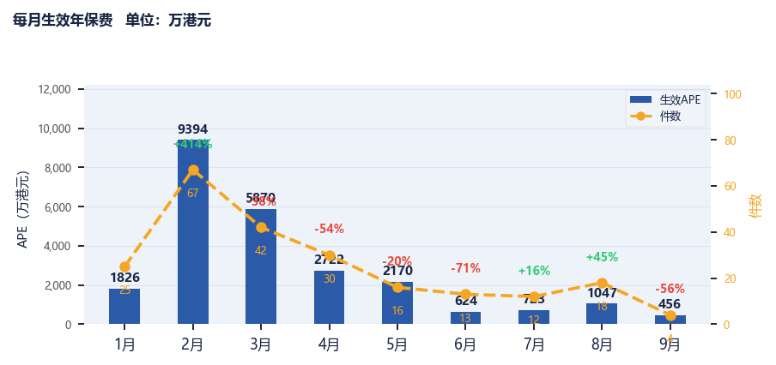
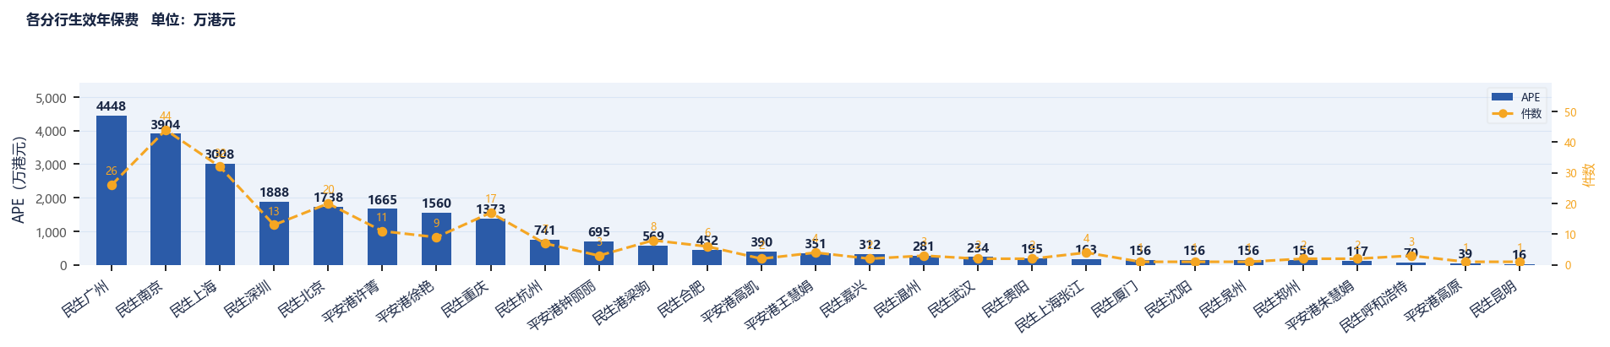
银行业绩分析仪表盘 |Bank View
内部文件 · 仅供使用
BK批核
BK未批核
BK待签
BK 本月预约
BK 本月签单
BK 本月批核
248.3M
30.8M
7.80M
10.14M
5.34M
4.56M
227件 | 达成率124.2%
29件 |件均106.2W
5件 | 件均156W
7件| 件均145W
3件| 件均178W
4件 | 件均114W
BK W36预约
BK W36签单
BK W36批核
8.58M
2.34M
4.17M
6件 | 件均143.0W
2件 | 件均117.0W
3件 | 件均139.0W
AC W36 银行 KA 本周业绩详情（M）
KEY ACCOUNT | 本周预约 (M) | 本周预约 (件数) | 本周签单 (M) | 本周签单 (件数) | 本周批核(M) | 本周批核 (件数)
民生银行 | 0.00M | 0 | 0.00M | 0 | 1.17M | 2
平安银行 | 8.58M | 6 | 2.34M | 2 | 3.00M | 1
银行合计 | 8.58M | 6 | 2.34M | 2 | 4.17M | 3

Slide 11
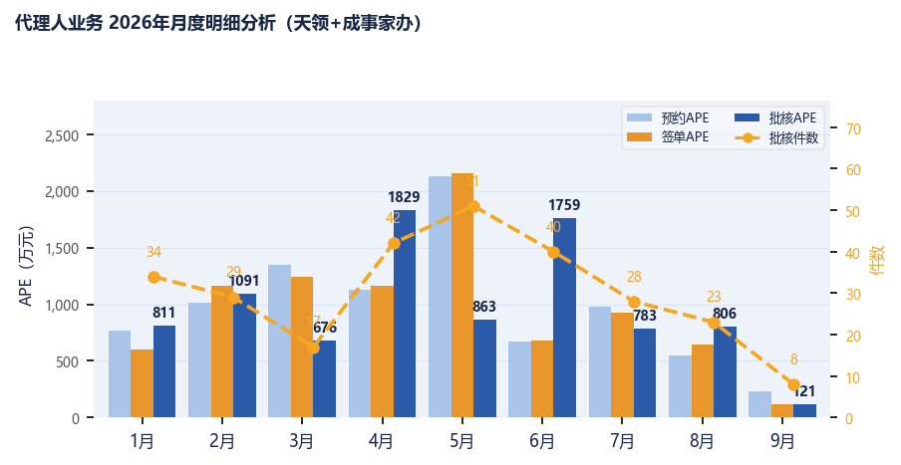
代理人业务分析仪表盘 Agent Business View
内部文件 · 仅供使用
代理人业务批核
代理人业务未批核
代理人业务待签
87.4M
6.36M
1.33M
272件 | 件均32.1W
18件 | 件均35.3W
8件 | 件均16.6W
KEY ACCOUNT | 批核APE(万) | 批核 件数 | 未批核APE(万) | 未批核 件数 | 待签APE(万) | 待签 件数 | 合计APE(万) | 合计 件数
天领重庆 | 3453 | 128 | 124 | 6 | 8 | 1 | 3585 | 135
天领深圳 | 1695 | 11 | 117 | 2 | 0.0 | 0 | 1812 | 13
天领成都 | 1484 | 45 | 68 | 5 | 78 | 4 | 1630 | 54
宁波贴牌 | 394 | 9 | 183 | 1 | 0.0 | 0 | 577 | 10
武汉贴牌 | 349 | 11 | 0.0 | 0 | 0.0 | 0 | 349 | 11
广西贴牌 | 332 | 14 | 0.0 | 0 | 0.0 | 0 | 332 | 14
苏州贴牌 | 66 | 3 | 0.0 | 0 | 31 | 2 | 98 | 5
合肥 | 47 | 2 | 0.0 | 0 | 0.0 | 0 | 47 | 2
厦门贴牌 | 35 | 6 | 0.0 | 0 | 0.0 | 0 | 35 | 6
台州贴牌 | 23 | 2 | 4 | 1 | 16 | 1 | 43 | 4
长沙贴牌 | 4 | 1 | 0.0 | 0 | 0.0 | 0 | 4 | 1
合计 | 7883 | 232 | 495 | 15 | 133 | 8 | 8511 | 255
W36 本周快报 | 代理人业务（天领+成事家办）
KEY ACCOUNT | 预约(M) | 签单(M) | 批核(M)
广西贴牌 | 1.17M | 1.17M | 0.00M
天领成都 | 0.47M | 0.00M | 0.00M
杨洪美 | 0.00M | 0.00M | 0.26M
刘微 | 0.00M | 0.00M | 0.23M
台州贴牌 | 0.16M | 0.00M | 0.00M
天领重庆 | 0.00M | 0.00M | 0.13M
厦门贴牌 | 0.00M | 0.00M | 0.00M
长沙贴牌 | 0.00M | 0.00M | 0.00M
合肥 | 0.00M | 0.00M | 0.00M
丁洁 | 0.00M | 0.00M | 0.00M
宁波贴牌 | 0.00M | 0.00M | 0.00M
武汉贴牌 | 0.00M | 0.00M | 0.00M
杨帆 | 0.00M | 0.00M | 0.00M
天领深圳 | 0.00M | 0.00M | 0.00M
苏州贴牌 | 0.00M | 0.00M | 0.00M
杨璐熙 | 0.00M | 0.00M | 0.00M
合计 | 1.79M | 1.17M | 0.62M
KA明细 | 成事家办
KEY ACCOUNT | 批核APE(万) | 批核 件数 | 未批核APE(万) | 未批核 件数 | 待签APE(万) | 待签 件数 | 合计APE(万) | 合计 件数
刘微 | 295 | 13 | 0.0 | 0 | 0.0 | 0 | 295 | 13
杨璐熙 | 229 | 12 | 140 | 3 | 0.0 | 0 | 369 | 15
杨帆 | 212 | 8 | 0.0 | 0 | 0.0 | 0 | 212 | 8
杨洪美 | 80 | 5 | 0.0 | 0 | 0.0 | 0 | 80 | 5
丁洁 | 41 | 2 | 0.0 | 0 | 0.0 | 0 | 41 | 2
合计 | 856 | 40 | 140 | 3 | 0.0 | 0 | 996 | 43

Slide 12
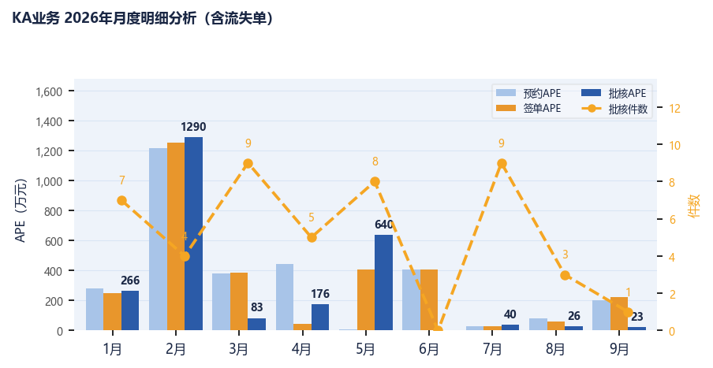
KA业务分析仪表盘 |ICLUB + 合伙转介 + IFA
内部文件 · 仅供使用
KA业务 批核APE
KA业务 未批核APE
KA业务 待签APE
25.4M
6.32M
0.00M
46件 | 件均55.3W
6件 | 件均105.3W
0件
ICLUB业务
KEY ACCOUNT | 批核APE(万) | 批核 件数 | 未批核APE(万) | 未批核 件数 | 待签APE(万) | 待签 件数 | 合计APE(万) | 合计 件数
个人转介 | 1899 | 11 | 200 | 1 | 0.0 | 0 | 2099 | 12
保险师 | 180 | 1 | 0.0 | 0 | 0.0 | 0 | 180 | 1
新风 | 8 | 1 | 0.0 | 0 | 0.0 | 0 | 8 | 1
合计 | 2087 | 13 | 200 | 1 | 0.0 | 0 | 2287 | 14
合伙转介业务
KEY ACCOUNT | 批核APE(万) | 批核 件数 | 未批核APE(万) | 未批核 件数 | 待签APE(万) | 待签 件数 | 合计APE(万) | 合计 件数
懿丰家族 | 136 | 2 | 390 | 1 | 0.0 | 0 | 526 | 3
明德长青 | 86 | 3 | 23 | 1 | 0.0 | 0 | 109 | 4
总部职能 | 74 | 13 | 18 | 3 | 0.0 | 0 | 92 | 16
荻邦咨询 | 51 | 1 | 0.0 | 0 | 0.0 | 0 | 51 | 1
德约 | 36 | 3 | 0.0 | 0 | 0.0 | 0 | 36 | 3
Molly | 23 | 1 | 0.0 | 0 | 0.0 | 0 | 23 | 1
个人转介 | 23 | 5 | 0.0 | 0 | 0.0 | 0 | 23 | 5
迪岸 | 15 | 1 | 0.0 | 0 | 0.0 | 0 | 15 | 1
虹霖贸易 | 8 | 1 | 0.0 | 0 | 0.0 | 0 | 8 | 1
励欧移民 | 4 | 3 | 0.0 | 0 | 0.0 | 0 | 4 | 3
合计 | 457 | 33 | 432 | 5 | 0.0 | 0 | 888 | 38
W36 本周快报 | KA业务
KEY ACCOUNT | 预约(M) | 签单(M) | 批核(M)
个人转介 | 2.00M | 2.00M | 0.23M
励欧移民 | 0.00M | 0.00M | 0.00M
德约 | 0.00M | 0.00M | 0.00M
保险师 | 0.00M | 0.00M | 0.00M
虹霖贸易 | 0.00M | 0.00M | 0.00M
明德长青 | 0.00M | 0.00M | 0.00M
总部职能 | 0.00M | 0.00M | 0.00M
荻邦咨询 | 0.00M | 0.00M | 0.00M
懿丰家族 | 0.00M | 0.00M | 0.00M
Molly | 0.00M | 0.00M | 0.00M
新风 | 0.00M | 0.00M | 0.00M
迪岸 | 0.00M | 0.00M | 0.00M
合计 | 2.00M | 2.00M | 0.23M
IFA业务
KEY ACCOUNT | 批核APE(万) | 批核 件数 | 未批核APE(万) | 未批核 件数 | 待签APE(万) | 待签 件数 | 合计APE(万) | 合计 件数

